Slide 1
IMIGRANTES SUÍÇO-VALESANOS E SUA
RELIGIOSIDADE
Famílias Católicas e de grande Fé despertaram muitas vocações religiosas em seu meio e que dedicaram suas vidas a Deus.

Slide 2
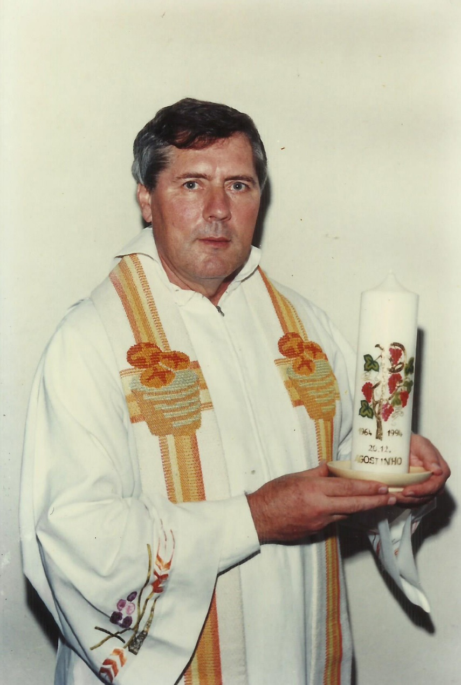
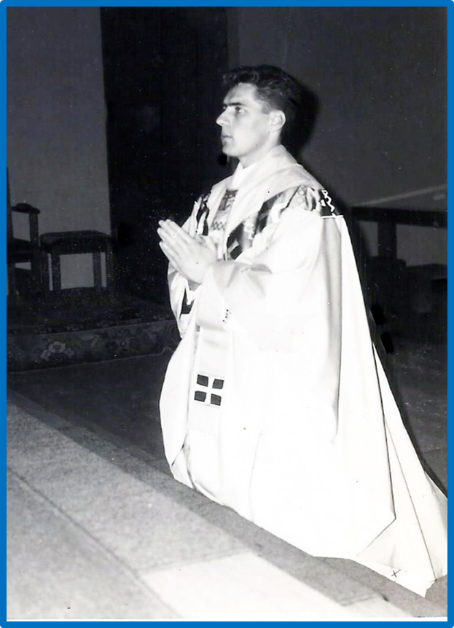
Pe. Ademar Agostinho Sauthier 1940
Ordenado Pe. em 20.12.1964 em Charrat, Valais, Suíça.
Lá também rezou a 1ª Missa
na noite de Natal
É Pe. Diocesano

Slide 3
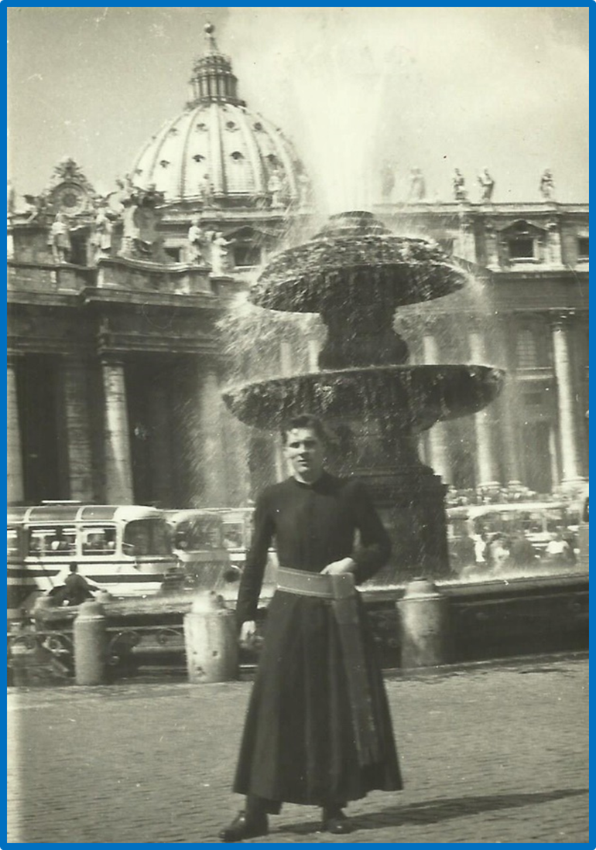
O jovem Seminarista Ademar Agostinho Sauthier
na praça São Pedro
em Roma
Cursou Filosofia e Teologia na Universidade Gregoriana de Roma
Usando uma faixa verde e amarela indicativa de Seminarista do Brasil

Slide 4
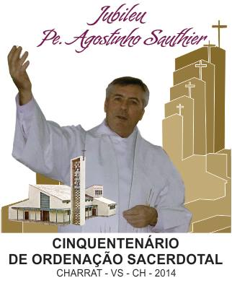
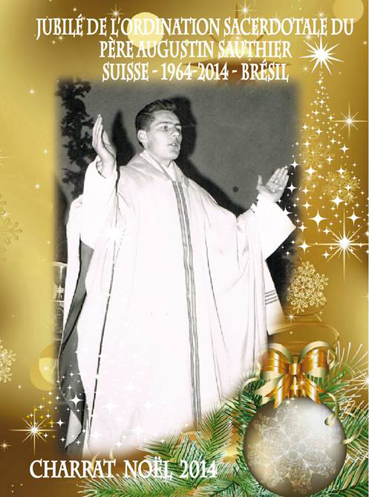

Slide 5
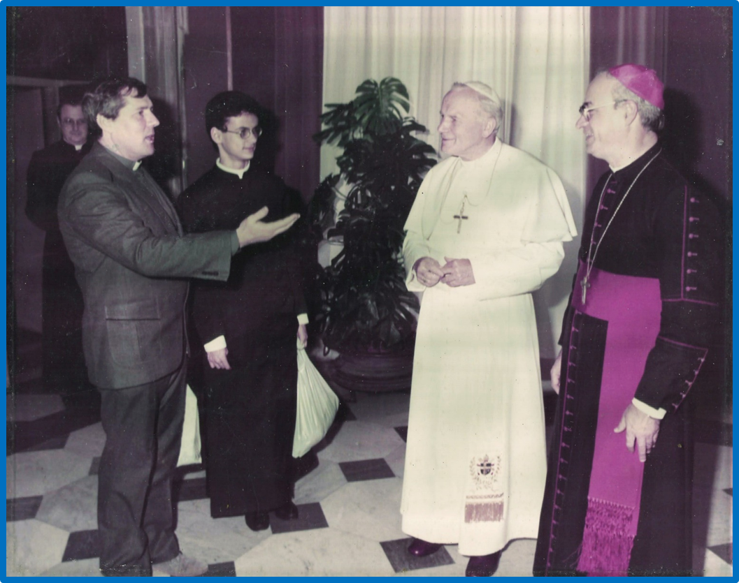
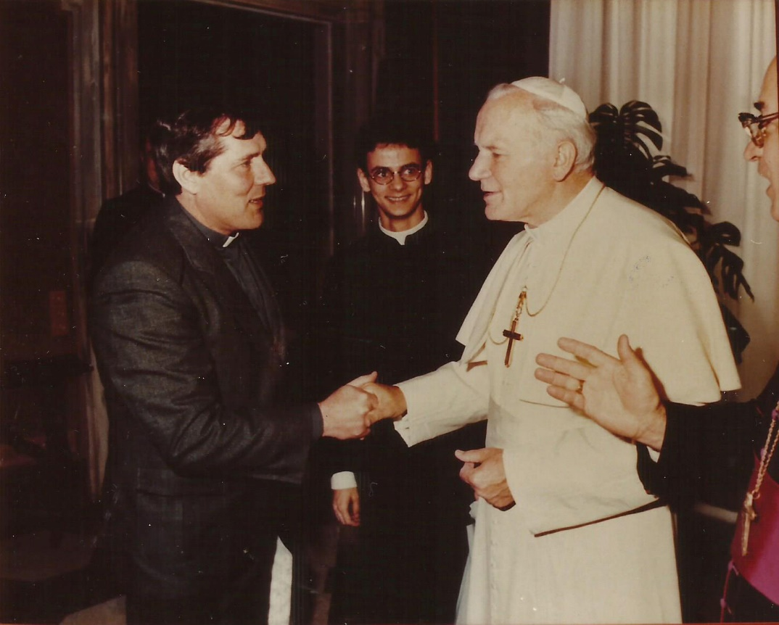
Pe. Ademar Agostinho visita Sua Santidade o Papa João Paulo II, em Roma em 1985.
Em 2015 o Papa é Canonizado Santo

Slide 6
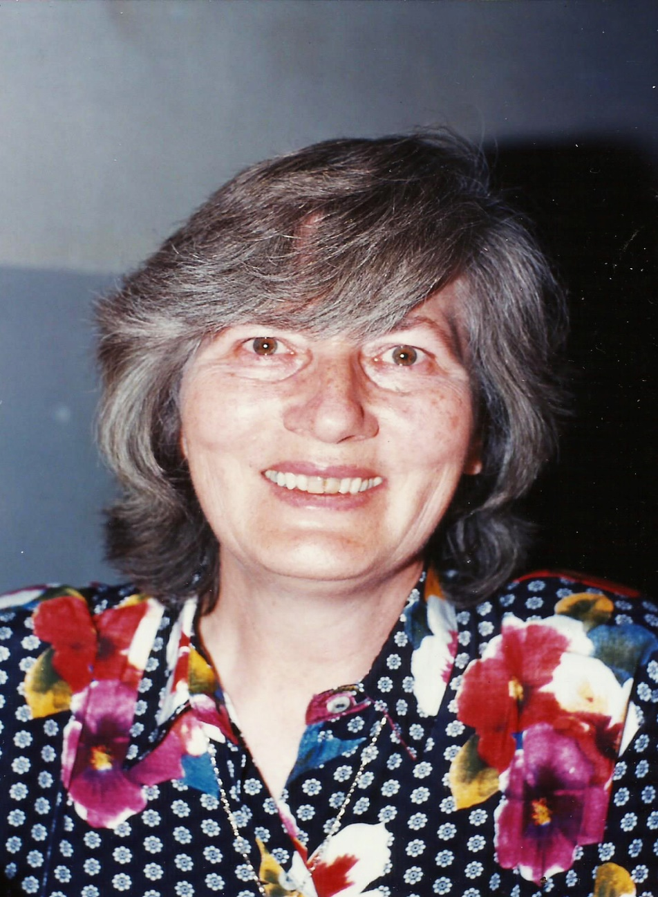
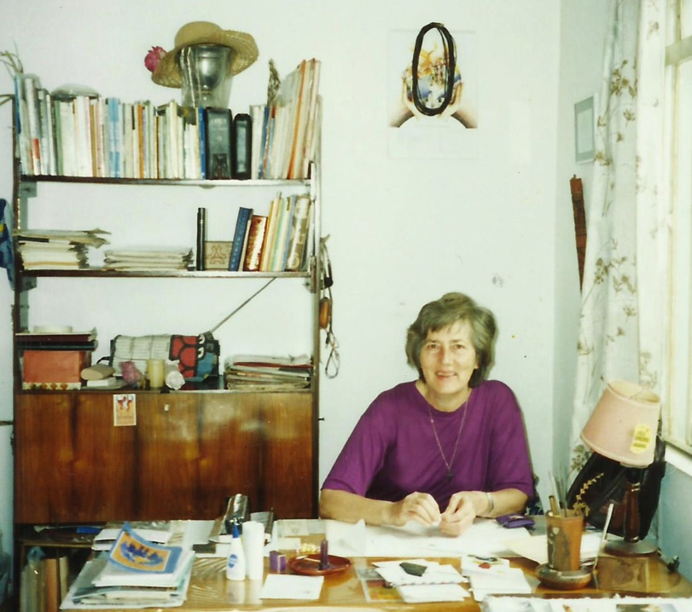
Irmã Cacilda Mercedes Sauthier  1939
Votos em 11.02.1962 em Florianópolis, SC
Irmã da Divina Providência.
Em 03.09.1978
fundou a
Congregação
das Irmãs
Fraternidade
Esperança
Em São Paulo,
na periferia, realiza seu trabalho de fraternidade, levando a esperança ao povo

Slide 7


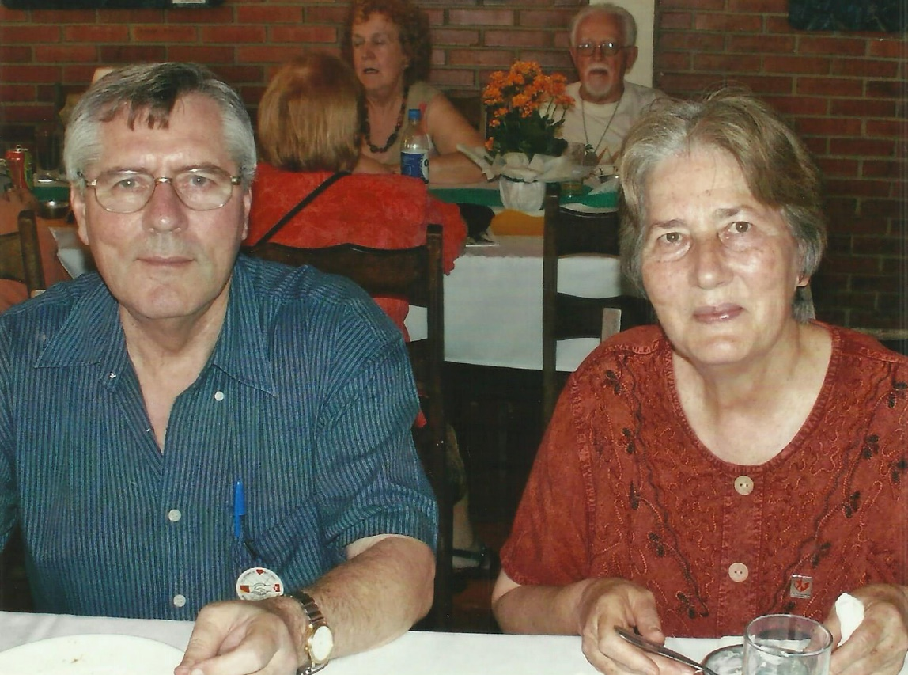
Padre Ademar Agostinho Sauthier
Irmã Cacilda Mercedes Sauthier
Pais: Clemente Raymundo Sauthier e Luiza Serafina Gedoz
Avós: • Joseph Antoine Sauthier
e Marie Marguérite Denicole;
• Felix Benjamin Gedoz
e Sophie Sauthier;
Bisavós: • Jean François Gedoz
e Marie Marguérite Joris;
• Joseph Bartélémy Sauthier
e Marie Louise Pignat;
• Hilário Sauthier
e Justina Teller;
• Louis Elie Denicole
e Marie Lucrèce Reuse
•

Slide 8
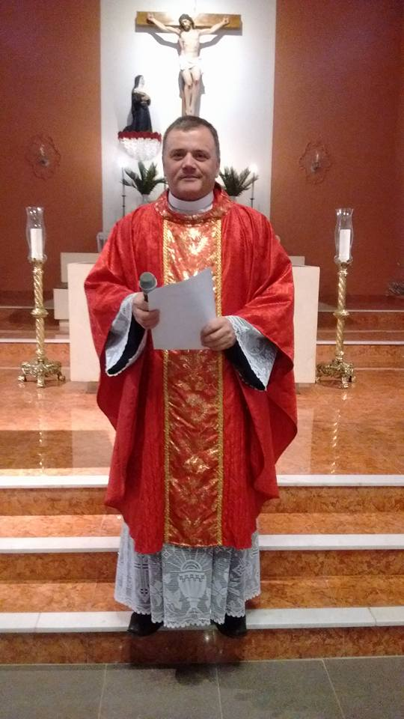
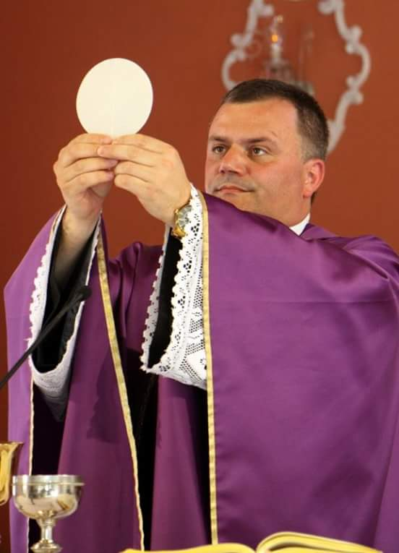

Pe. José Antônio Sauthier
✶ 1969
Pe. Diocesano,
ordenado em
em 1997, em Alto Feliz, RS.
Tetraneto de
Joseph Barthélémy e Antoine Camille, ambos Sauthier

Slide 9
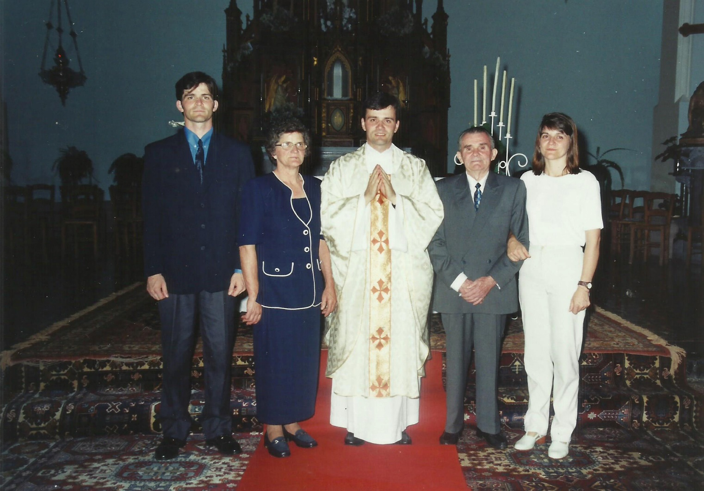
Pe. José Antônio Sauthier e sua família
no dia da Ordenação - 13.12.1997
Pais: Bruno Selvino Anacleto Afonso Dupont Sauthier e
Maria Zanette
Irmãos: Ana Márcia
e Marcelo Sauthier
Neto de: José Adolfo Sauthier e Anna Dupont
Bisneto de: Emílio Luiz Germano Sauthier e Eugênia Anna Benedet

Slide 10
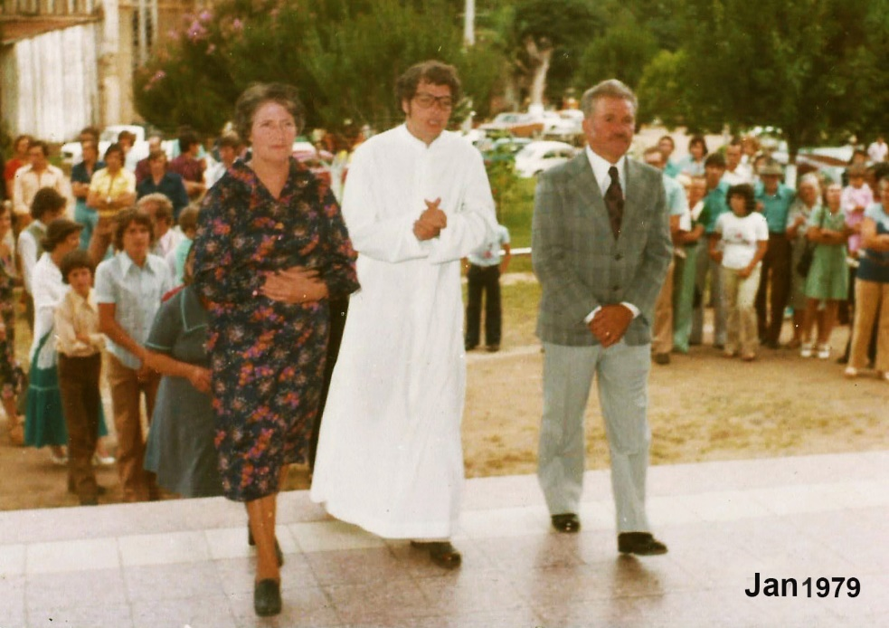
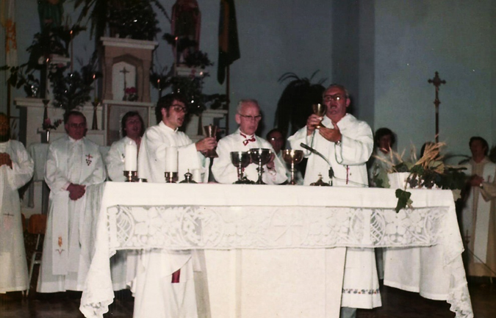
Pe. Moisés Antônio (Sauthier) Dalcin – Pe. Diocesan
No dia de sua ordenação – 06.01.1979
Acompanham seus pais Hortêncio e Inês Josefina Sauthier Dalcin. A missa foi presidida pelo Arcebispo de Porto Alegre, Dom Vicente Scherer, na Igreja Matriz de São Vendelino,
Nossa Senhora Imaculada Conceição.

Slide 11

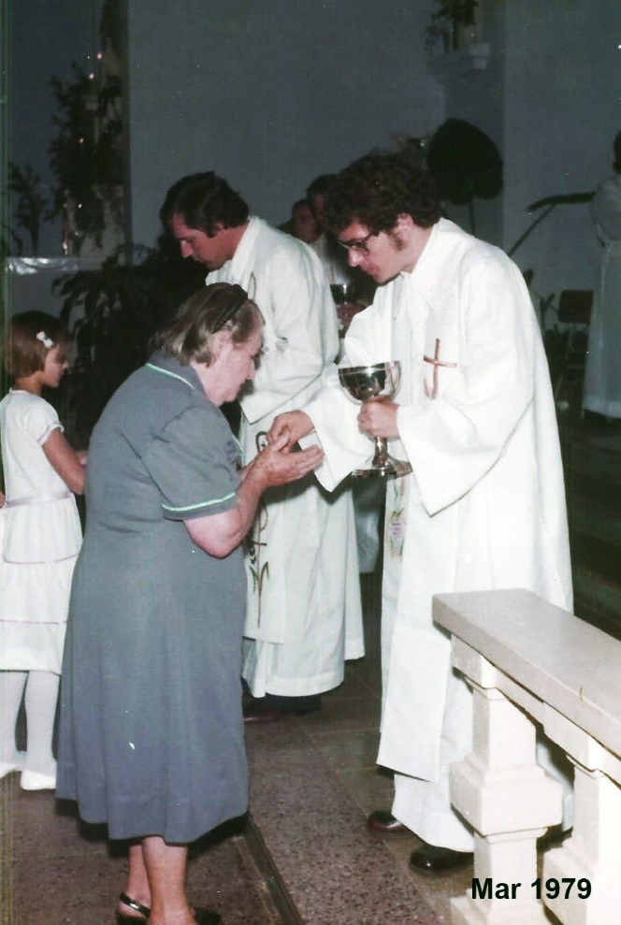
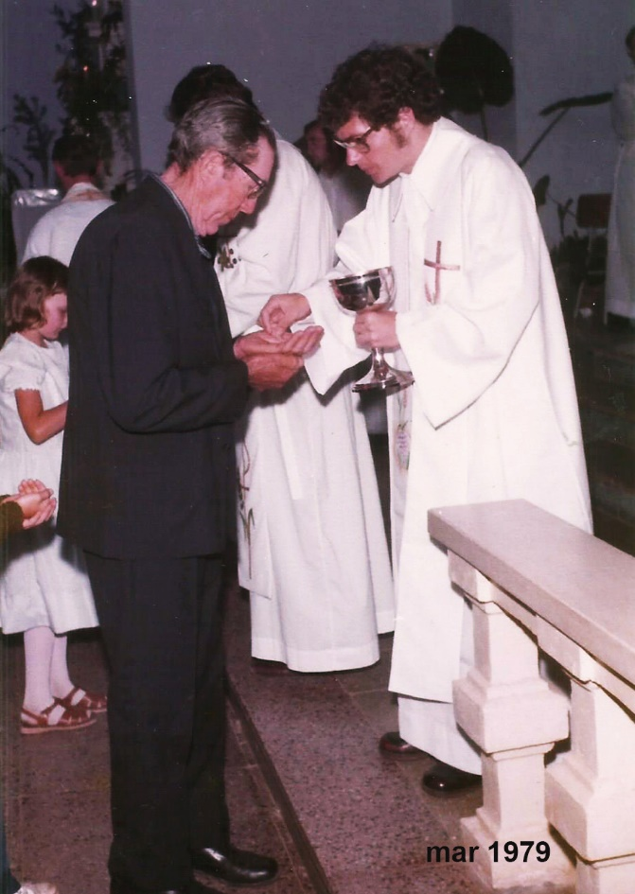
Pe. Moisés Antônio (Sauthier) Dalcin
Em sua 1ª missa, na Igreja Nsa. Sra. Imaculada Conceição.
Bisneto de Joseph Antoine Sauthier e Trineto de Felix Benjamin Gedoz
Pe. Moisés distribuindo a comunhão aos avós
Clemente Raymundo Sauthier
e Luiza Serafina Gedoz Sauthier
Ao seu lado, o tio
Pe. Ademar Agostinho Sauthier

Slide 12
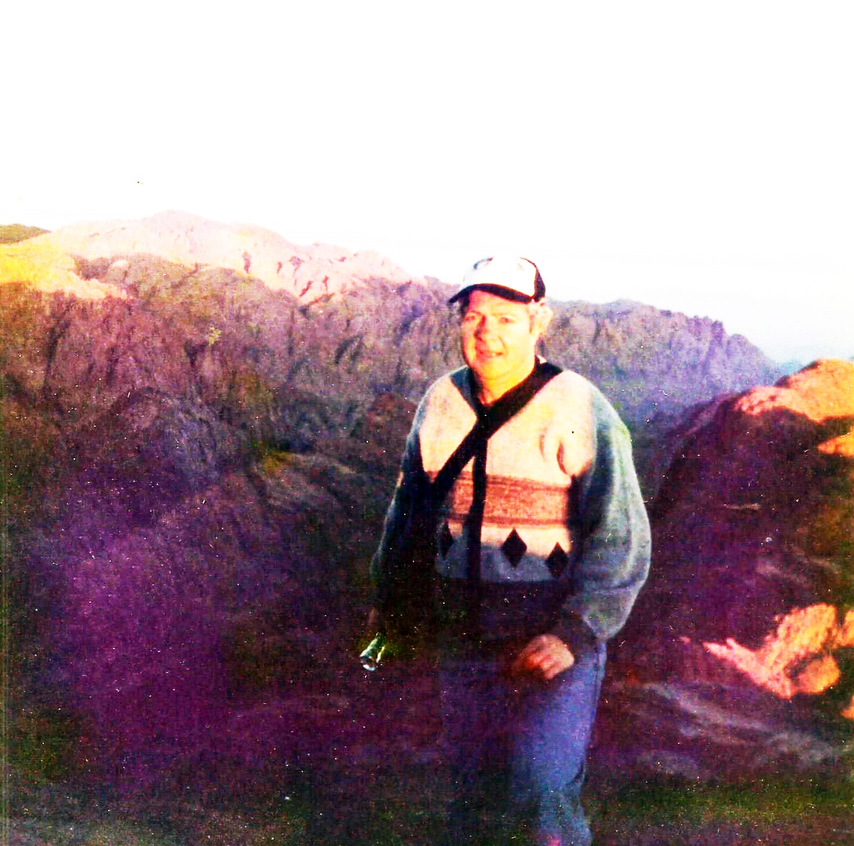
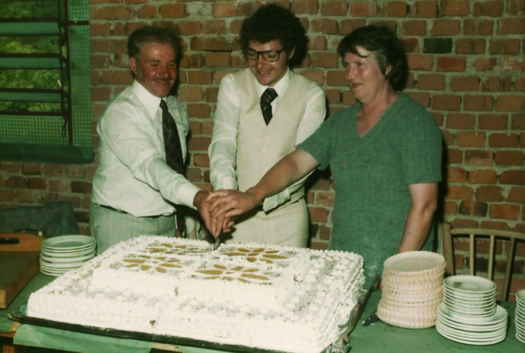
Pe. Moisés Antônio (Sauthier) Dalcin
Meditando no topo do MONTE SINAI
Comemorando sua ordenação com os pais Hortêncio e Inês

Slide 13
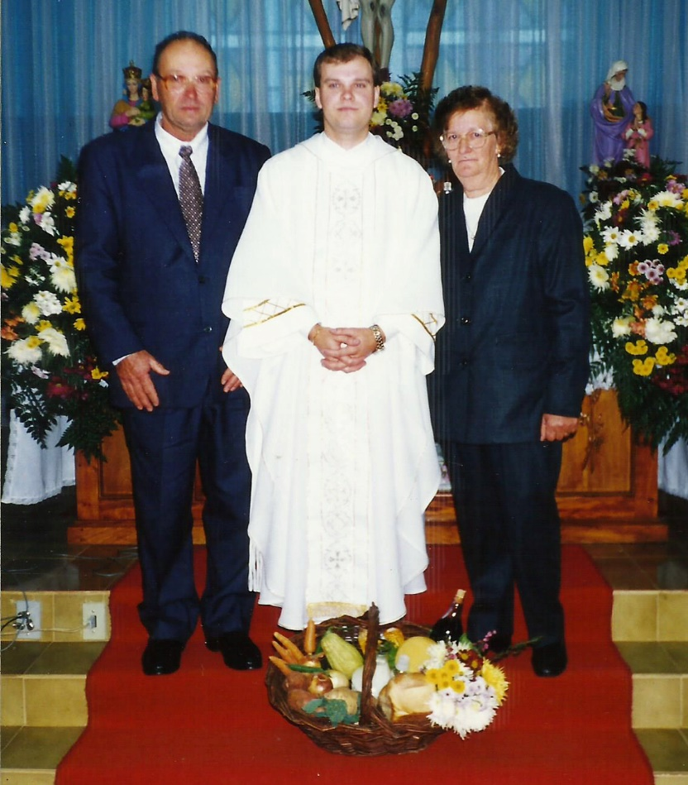


Padre Moacir Canal – Pe.Diocesano
Ordenação em 28.06.1998
Pais: Ivo Canal e Ignez Gedoz
Neto de: José Felix Gedoz e Ernesta Ângela Maffasioli Gedoz
Bisneto de: Felix Benjamin Gedoz
e Sophia Sauthier
Trineto de: Germano Canal e
Marie Louise Sauthier

Slide 14
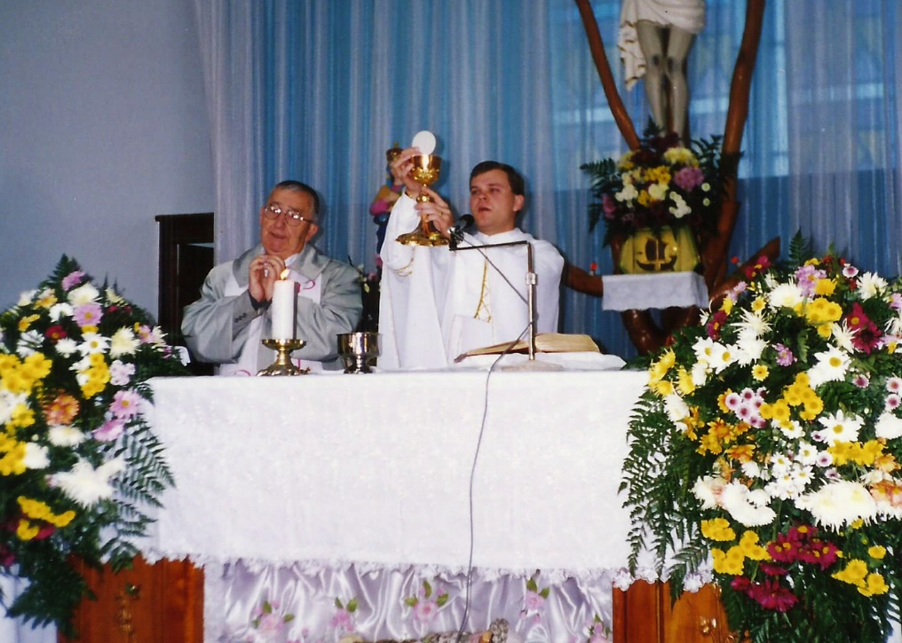
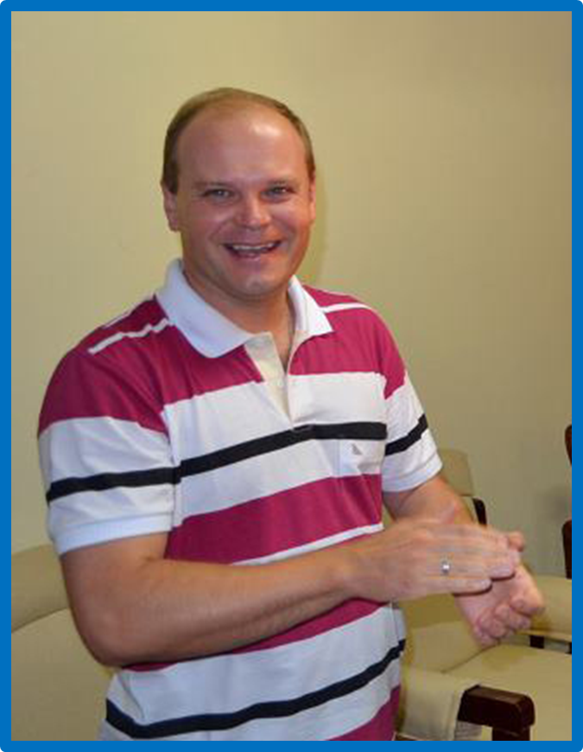
Pe. Moacir
A alegria do Sacerdócio
1ª Missa na capela Nsa. Sra. da Saúde de Torino – 05.07.1998
Com o Pe.
Antônio Galioto

Slide 15
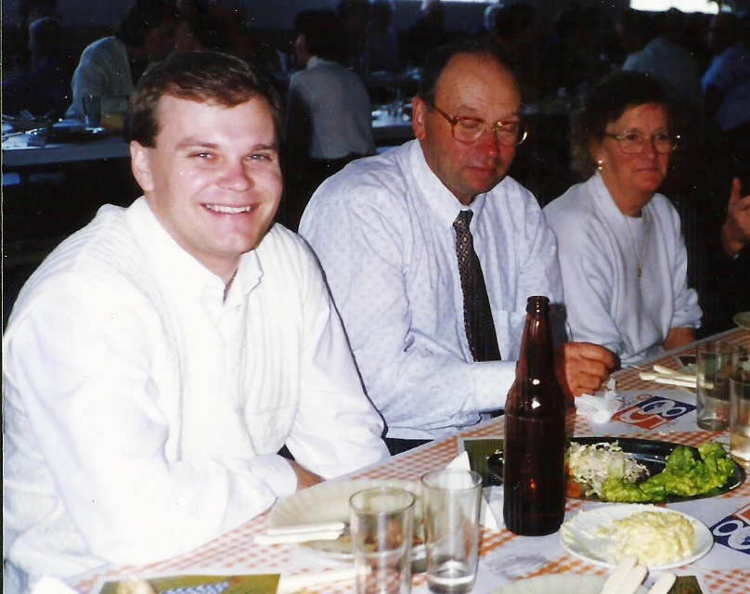
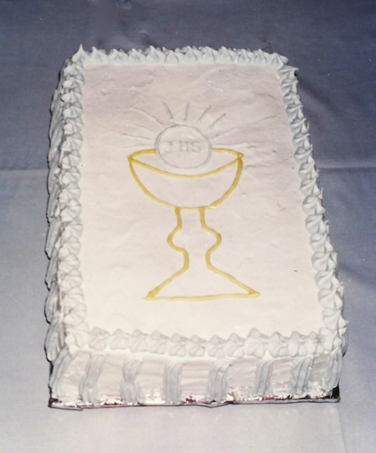
CONFRATERNIZAÇÃO – 05.07.1998

Slide 16
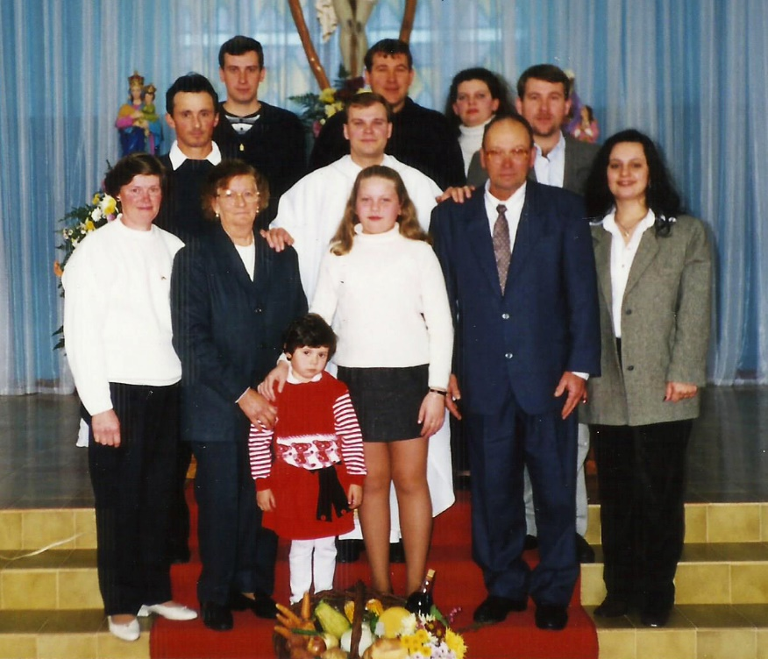
Pe. Moacir Canal
Atrás:
Antônio Battisti (cunhado)
Márcio Canal (irmão)
Milton Canal (irmão)
Maristela Dalmas Canal (cunh.)
Vitor Canal (irmão)
Pe. Moacir ao centro
À frente:
Neides Canal Battisti (irmã)
Ignez Gedoz Canal(mãe)
Lilian Canal Battisti (sobrinha)
Gisele Canal (sobrinha)
Ivo Canal (pai)
Fabiana Basso Canal (cunh.)

Slide 17
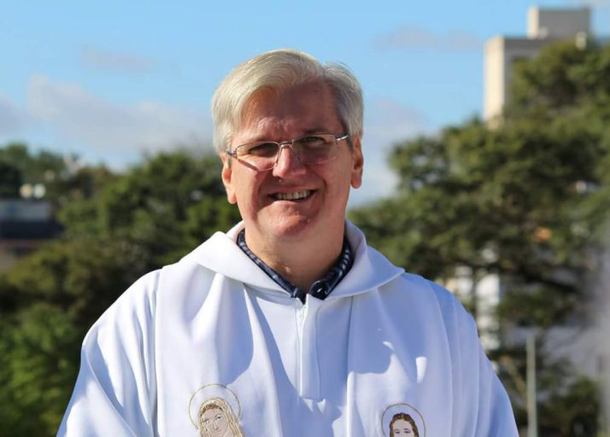

Dom Darley José Kummer
Pais: Inocêncio Alberto Kummer
e Nila Kerber
Avós: João José Kummer e
Paulina Schäfer
Bisavós: Clemens Kummer
e Sabina Erpen
Trisavós: Vendelin Kummer e
Crescência Albrecht
Nascimento: 12.05.1967
em Roca Sales, RS
Ordenação sacerdotal:
13.01.1996 em Roca Sales
Desenvolveu seu trabalho pastoral na Arquidiocese de
Porto Alegre, RS

Slide 18
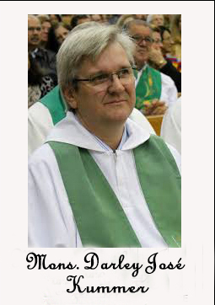

Dom Darley José Kummer
Monsenhor da Igreja Católica
Bispo auxiliar da Arquidiocese de Porto Alegre, RS
Ordenação Episcopal
08 de junho de 2019 Paróquia São José,
Roca Sales - RS

Slide 19
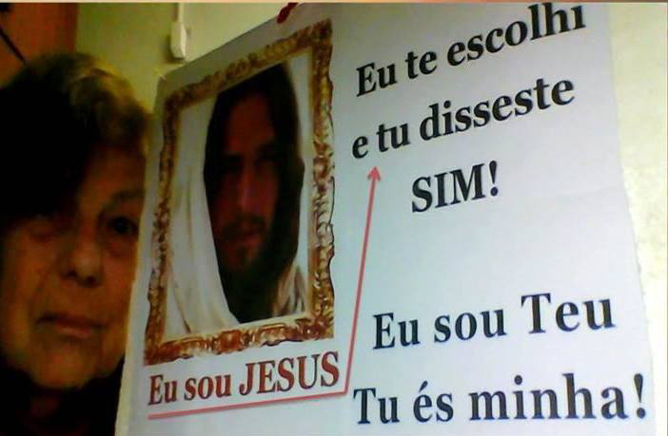
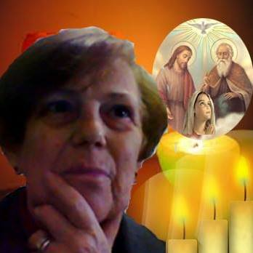
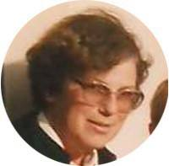
Selita Maria Dalmas  1936
Votos Religiosos em 26.12.1955 Congregação: Irmãs da Divina
Providência
Pais: Sophia Felicia Gedoz e Olindo Dalmas
Avós: • Felix Benjamin Gedoz
e Susanna Rosalia Guex;
Bisavós:•Jean François Gedoz
e Marie Marguérite Joris;
• Alphonse Guex-Crosier e
Marie Emerencienne Galley

Slide 20
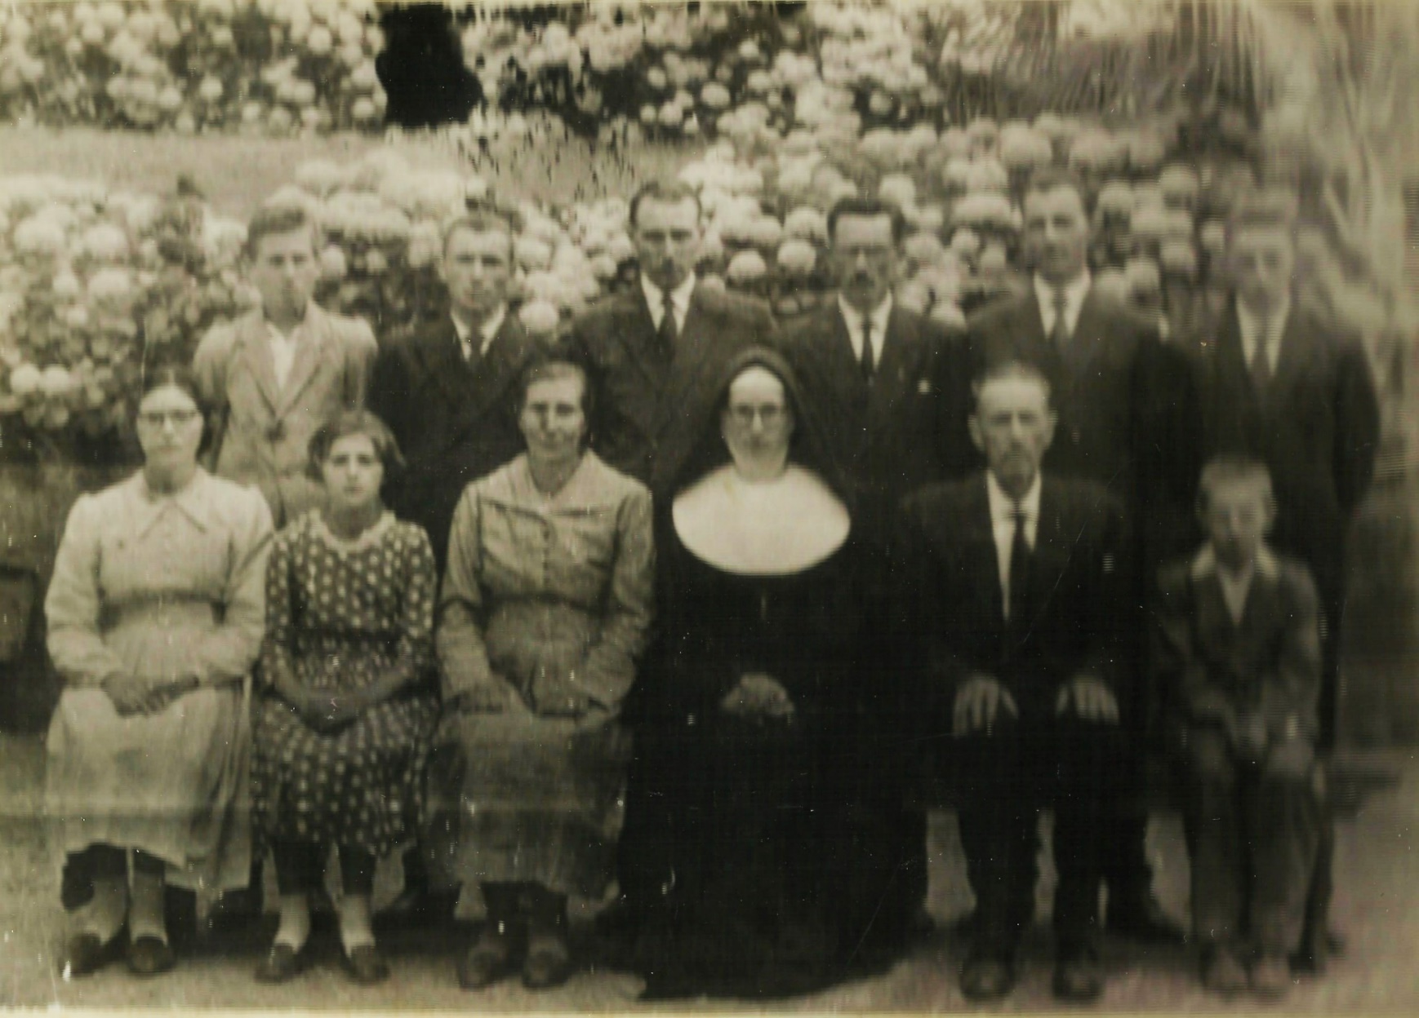

Ir. Jovita Margarida Sauthier 1940 – Irmã de São José
Ir. Lucrécia Maria Sauthier  1947 – Irmã Carmelita
Em pé, da esq. p/ a direita:
Décio Roque 1948
Jaime Gabriel 1943
Sérgio Bento 1939
Ivo 1924 (1º casamento)
Tiago Estevão 1941
Fábio Tomás 1945
Sentados, da esq. p/ direita
Ir. Lucrécia Maria 1947
Verena Ane 1950
Florentina Dacin Sauthier
Ir. Jovita Margarida 1940
Emílio José Sauthier
Alfeu José 1952
Avós:
• Joseph Antoine e Marie
Marguerite Denicole Sauthier
• Pedro Dalcin e
Fortunata Misturini

Slide 21
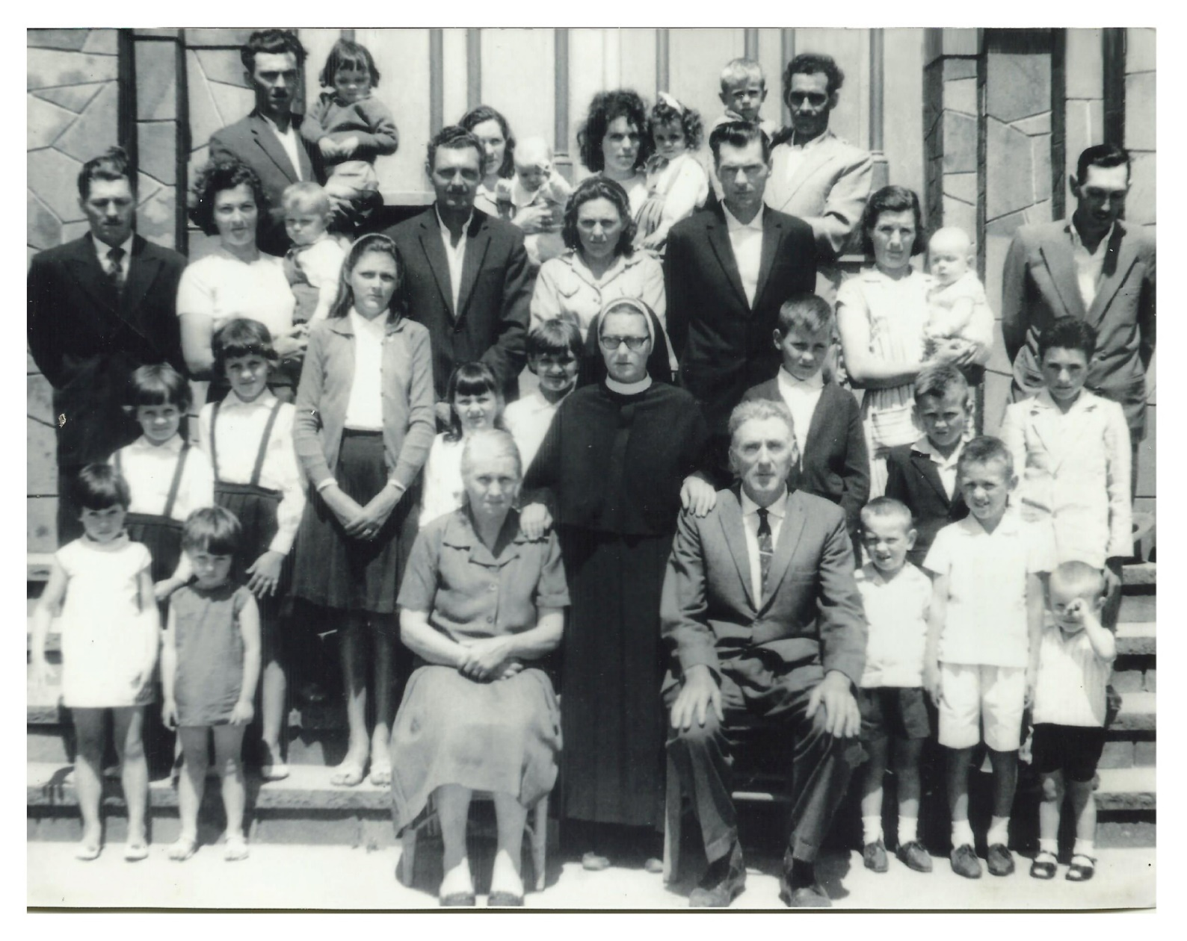
Ir. Eleonora Sophia Dupont com a Família 1940 2010
Pais: Fermino Pedro Dupont e Wilma Serafina Gedoz
Avós: • Pièrre Rémy Dupont
e Eléonora Celine Bays,
naturais de Vouvry.
• Felix Benjamin Gedoz
e Sophie Sauthier,
naturais de Saxon.
Irmãos: Nilvo José, Nilda Angelina, Laura Maria, Narciso Clemente, Belmiro Victor, Lídia Elsa, Lucila, Ir. Eleonora Sofia. Liria Margarida e Lírio, gêmeos. Foto de:

Slide 22
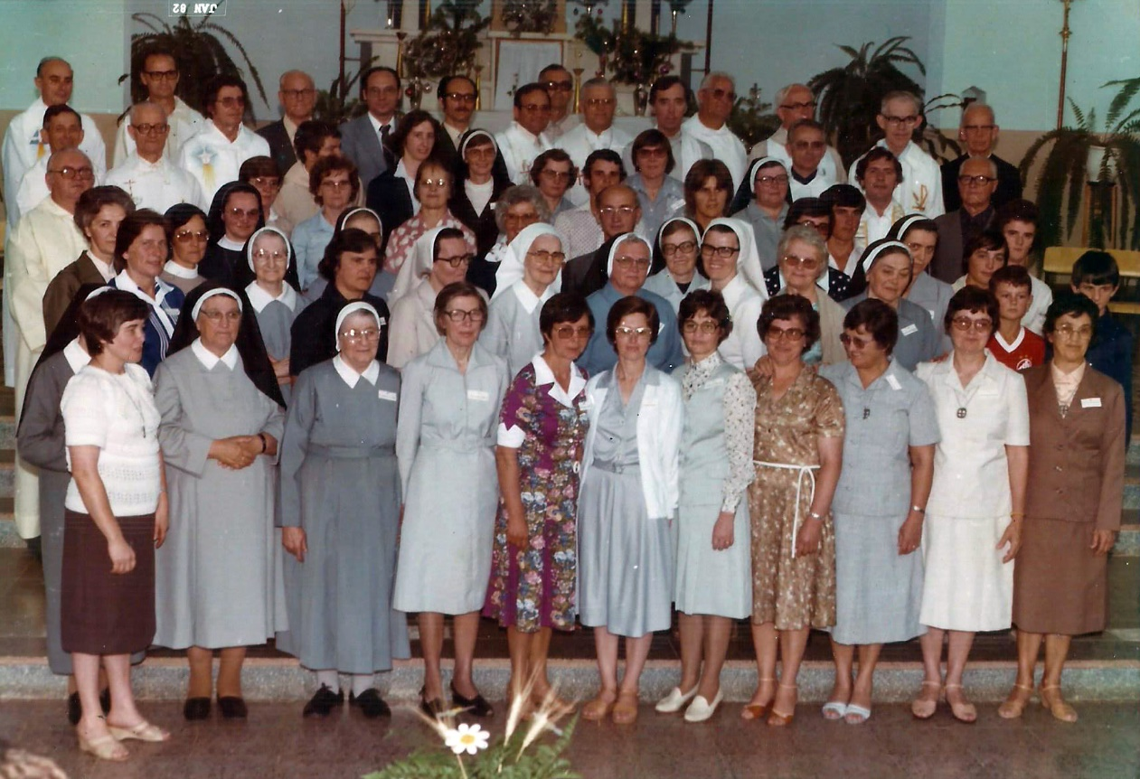
Encontro de religiosos
Padres e Irmãs, nascidos na Paróquia de
São Vendelino
Data: 1983

Slide 23
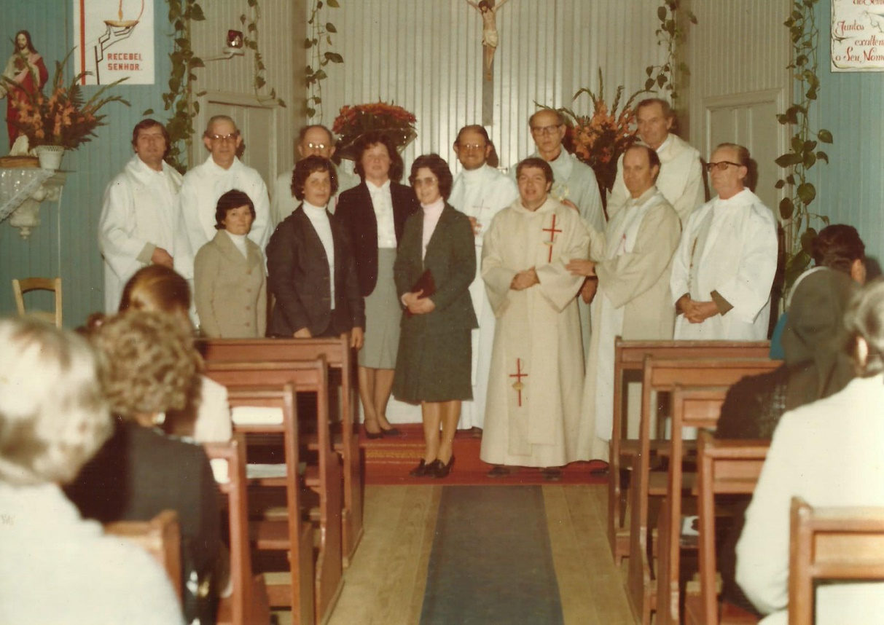
Encontro de religiosos
na Capela ......
Padres e Irmãs, todos
nascidos na Paróquia de
São Vendelino
Data: 19--

Slide 24

Ir. Nestor Deitos 06.12.1949
Congregação: Irmão Lassalista. Fez os votos em 11.02.1968 em São Leopoldo, RS.
Pais: Adelino José Deitos e Maria Luiza Canal
Desempenha papel significativo na educação e formação de jovens através da Rede La Salle.
Iniciou seu trabalho missionário em Flores da Cunha, Carazinho e Porto Alegre, RS
1981 – Abaetetuba, PA, por 8 anos;
1989 – Altamira, PA, por 10 anos;
2002 – Ananindeu, PA, por 10 anos;
2013 – Castanhal, PA, 1 ano;
2014 em diante – São Vicente Ferrer, MA
Bisneto de: Germano Canal e Marie Louise Sauthier

Slide 25
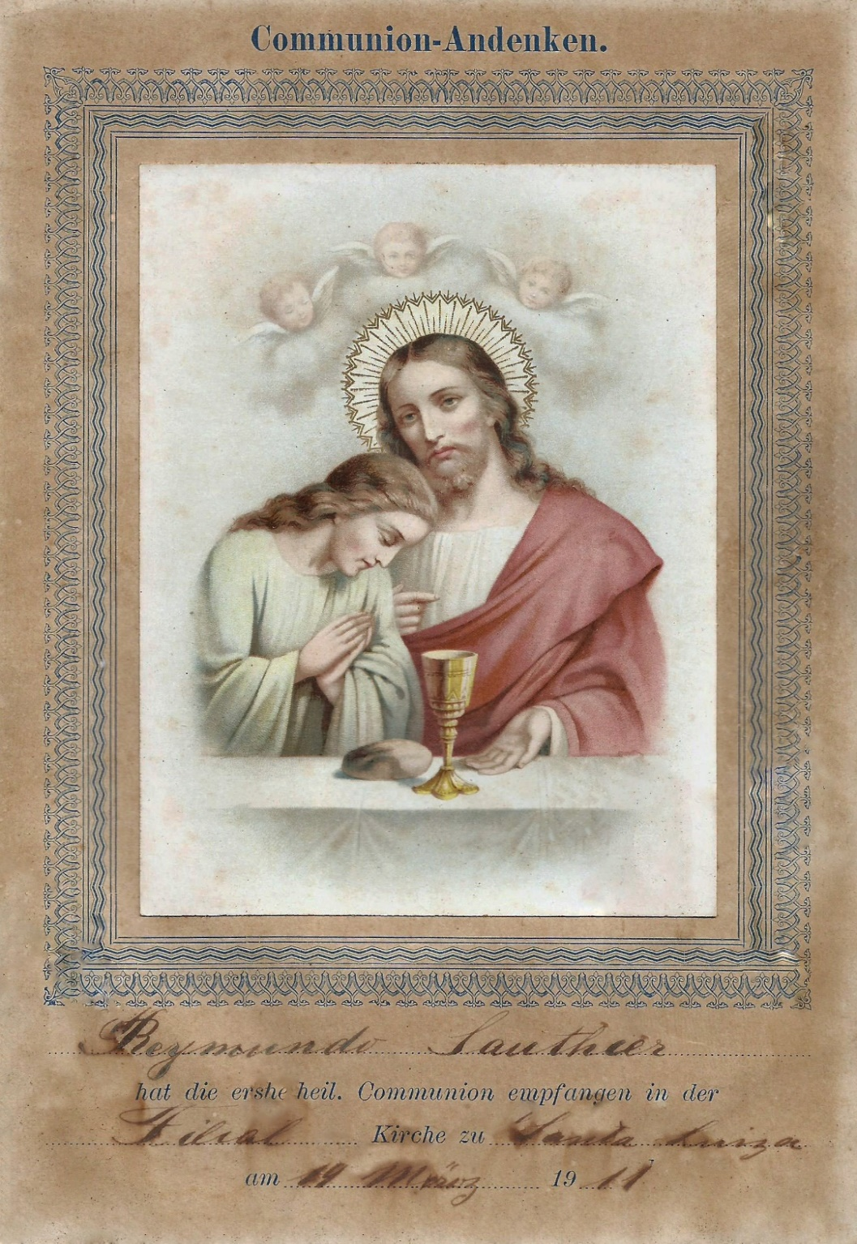
Lembrança da Primeira Comunhão de Clemente Raymundo Sauthier
Celebrada na Capela de
Santa Luiza em
19 de março de 1911
Communion Andenken
“ Reymundo Sauthier
hat die erste heil Communion empfangen in der
Filial Kirche zu Santa Luiza
am 19 marz 1911 “

Slide 26
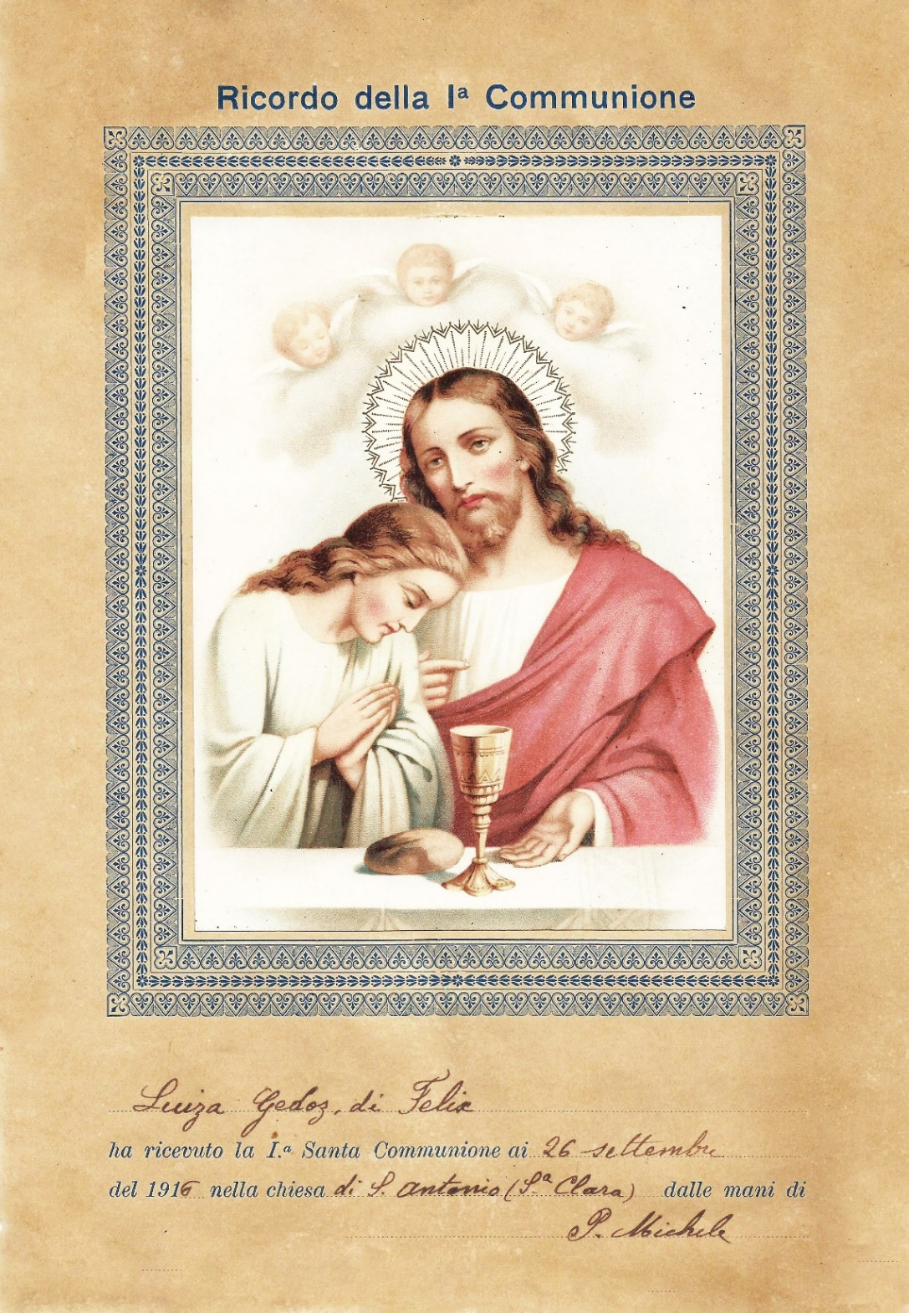
Lembrança da 1ª Comunhão de Luiza Serafina Gedoz
Celebrada pelo Pe. Michele
na Capela de Santo Antônio
De Santa Clara Baixa em
26 de setembro de 1916
Ricordo della 1ª Communione
“ Luiza Gedoz, di Felix
ha ricevuto la 1ª Communione
ai 26 settembre del 1916
nella chiesa di S. Antonio
(Sª Clara) dalle mani di
P. Michele “

Slide 27
BATIZADOS
O Batismo é o 1º Sacramento da religião Católica
e significa o renascimento espiritual e a limpeza dos pecados. É a admissão da pessoa na comunidade de fé.

Slide 28
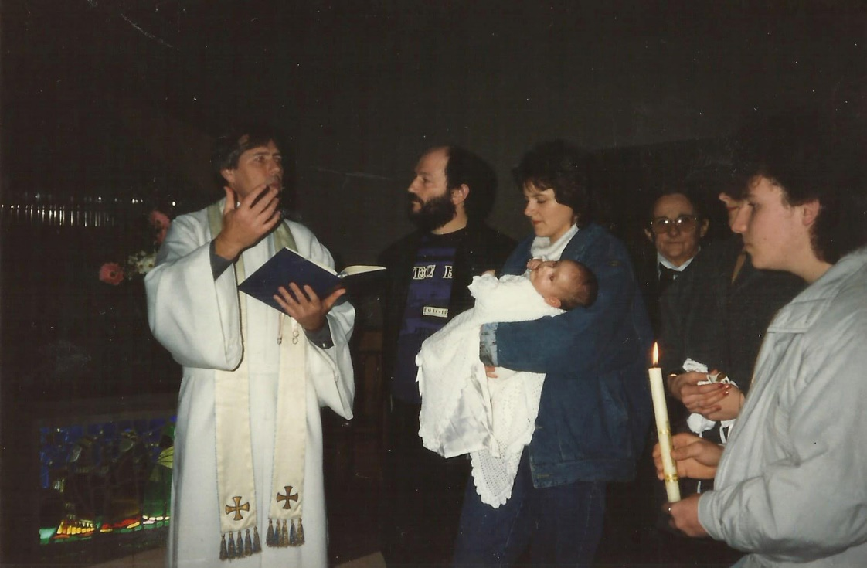

Slide 29
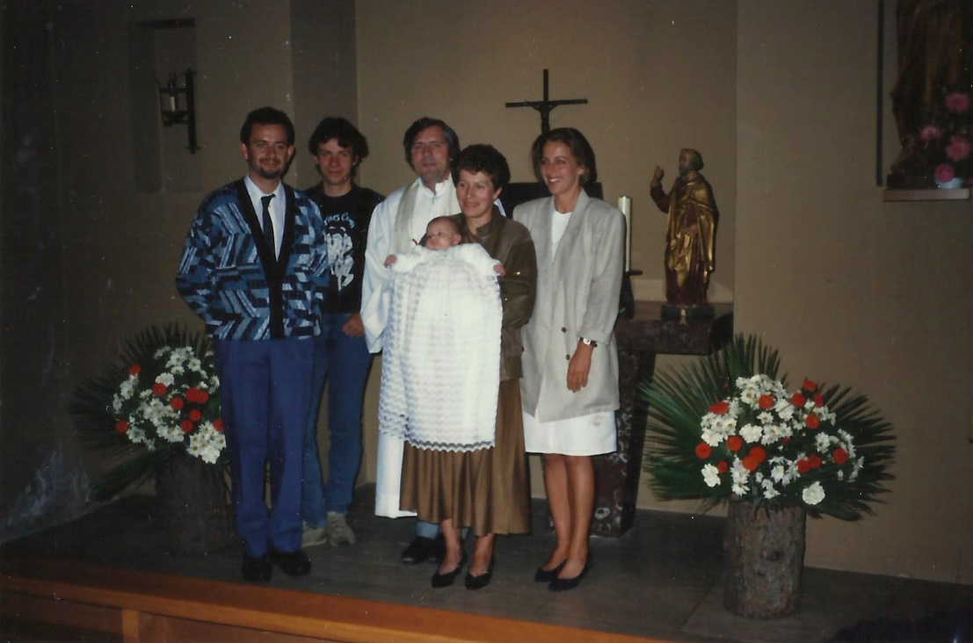

Slide 30
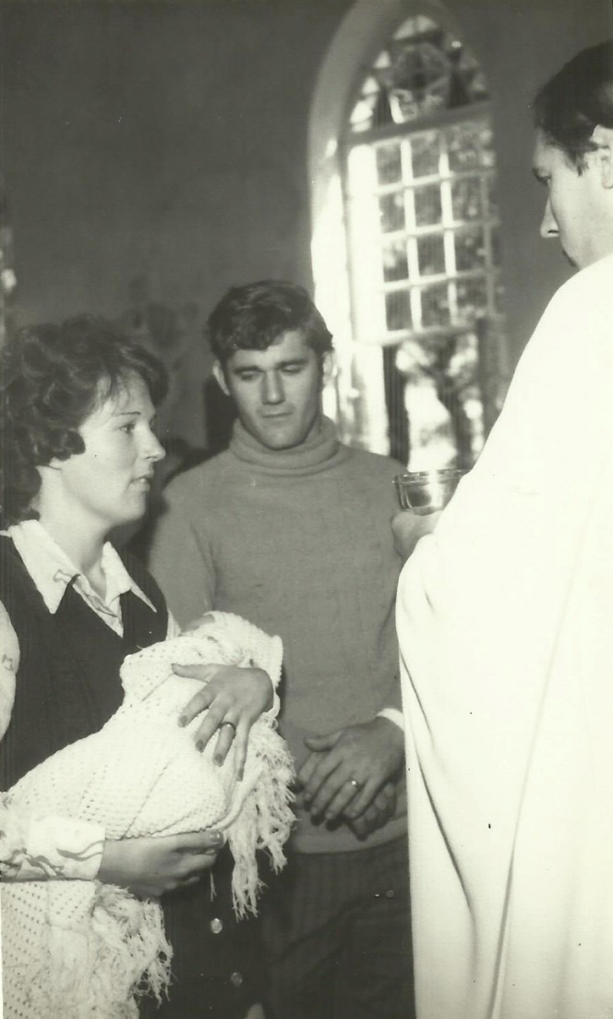

Slide 31
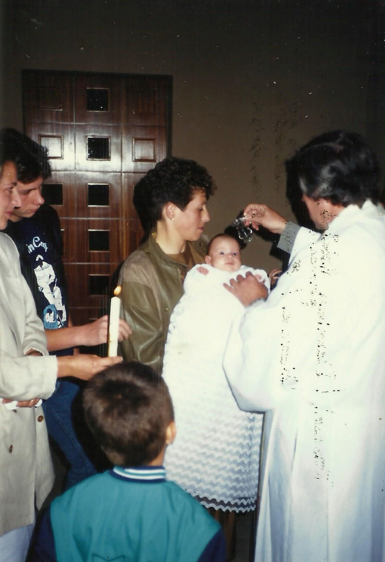

Slide 32
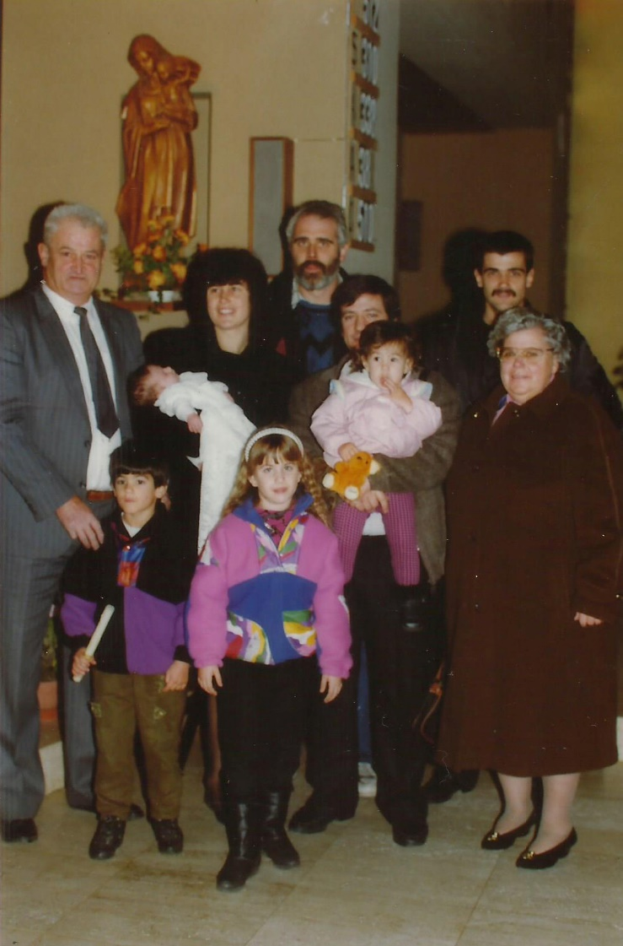

Slide 33
PRIMEIRA EUCARISTIA
A Comunhão, 3º Sacramento Cristão,
é um marco na vida espiritual dos católicos, representando a união
com Cristo e o início de uma
jornada de vida de Fé mais consciente.

Slide 34
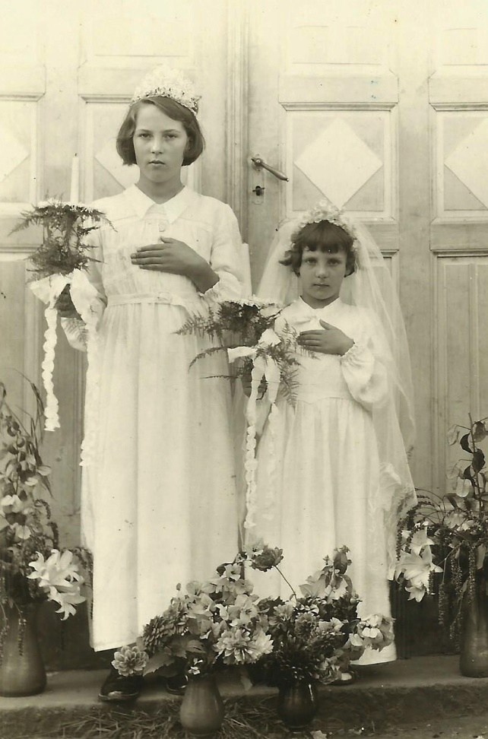
Comunhão
Capela de São João Nepomuceno, Santa Luiza
19--
Isabel Gertrudes Sauthier
e
Lucide Verônica Sauthier
Filhas de Clemente Raymundo Sauthier
e Luiza Serafina Gedoz Sauthier

Slide 35
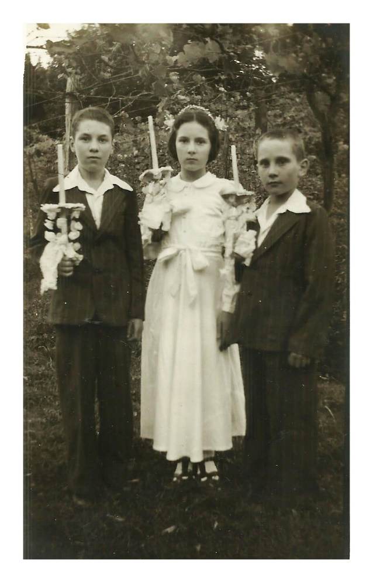
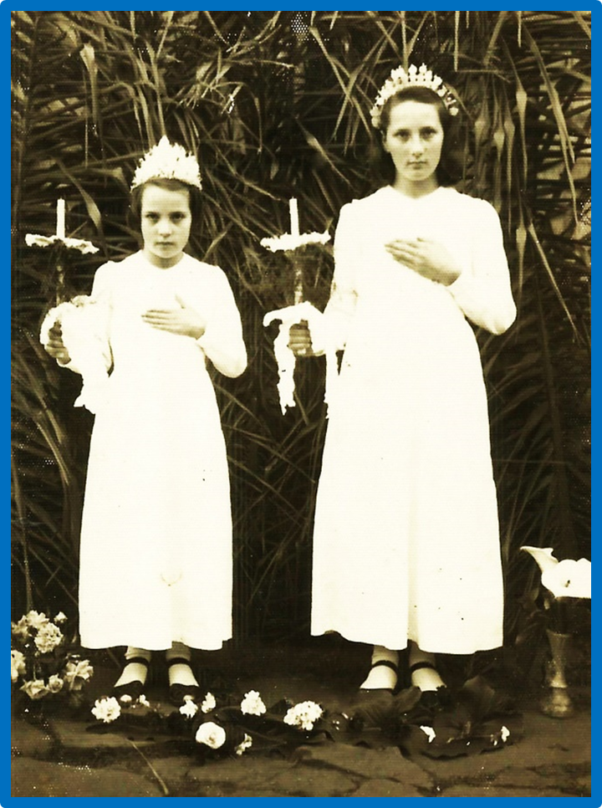
Comunhões Solenes de:
Nestor Benjamin, Genoveva Rosa Isabel Gertrudes Sauthier e
e Rogério Bruno Sauthier Cacilda Mercedes Sauthier
Capela
São João Nepomuceno de
Santa Luiza
RS
1
9
?
?
1
9
?
?

Slide 36
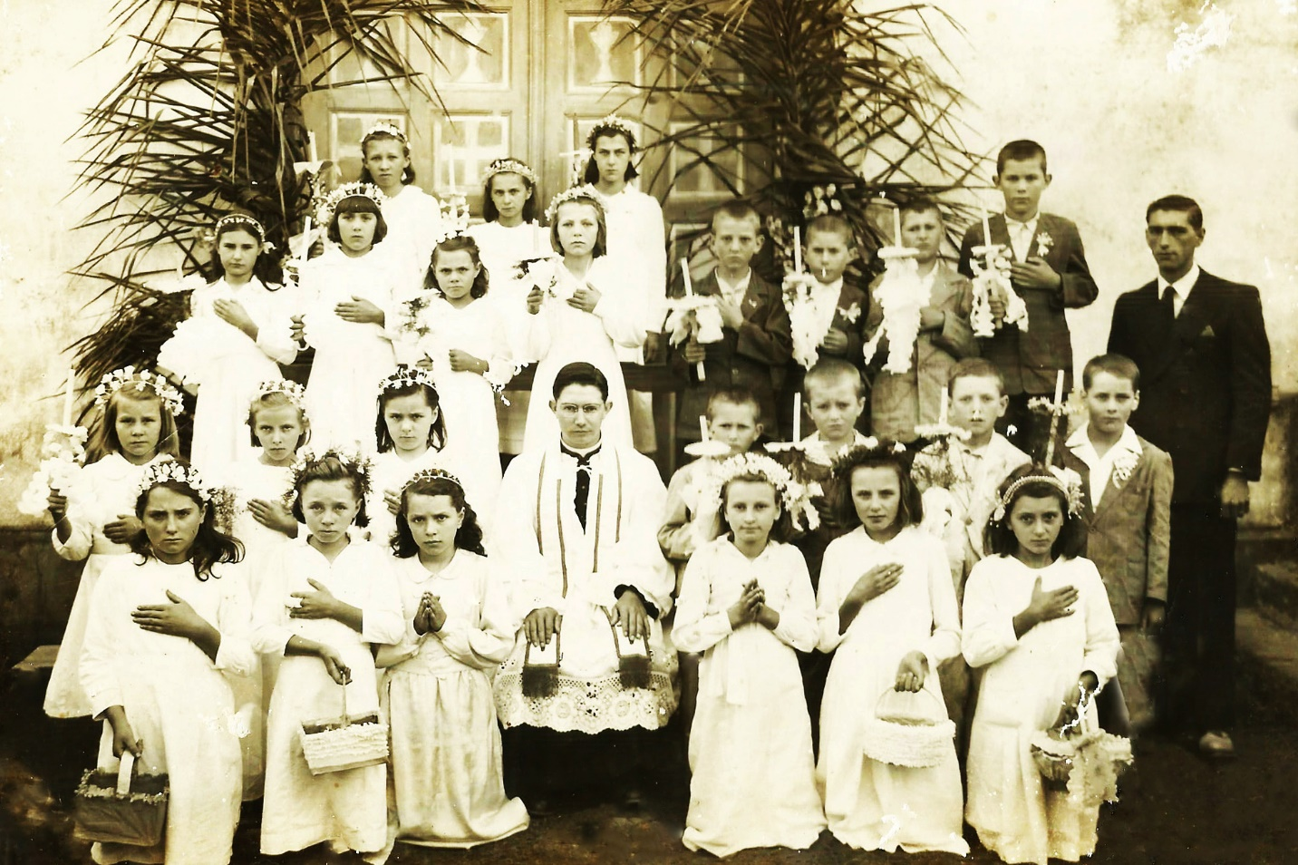
Primeira Comunhão na Capela São João Nepomuceno, Sta. Luiza Domingo da Paixão 1949
1ª fila: Ana Bondan, Ermelinda Zwirtes, Lidia Dupont, Francisca Haas, Felicia Kurmann e Selvira Haefliger;
2ª fila: Liria Haefliger, Isalina Haefliger, Leonora Dupont, Pe. Luís Weber, Agostinho Haas, Nelson Zwirtes, Alécio Kurmann e Ademar Agostinho Sauthier;
3ª fila: Adélia Thums, Amélia Haefliger, Iria Zwirtes, Selvira Dupont, Laudelino Dupont, Belmiro Zwirtes, Idalino Haas, Sereno Zwirtes e o Professor José Benjamin Thums;
4ª fila: Ivone Winter, Julita Kurmann e Melita Lermen.

Slide 37
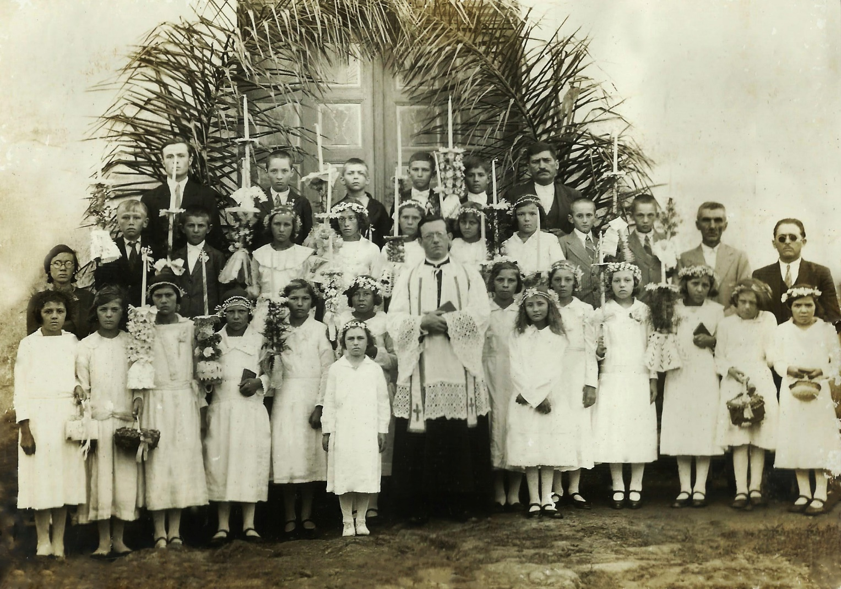
Primeira Comunhão na Capela São João Nepomuceno, Santa Luiza,
Turma do Armando Gastão Sauthier
Emílio Dupont, Armando Gastão Sauthier, José Thums, Lúcia Zwirtes Thums, Irineu Sauthier,
Ivo Sauthier, Verônica Neis, Otília Ferreira,
Pedro Dupont, Angelina Canal, Maria Haefliger, Emília Zwirtes, Ema Thums, Silvia Willrich, Nilsa Dupont, Honorina Dupont, Rosa Haefliger, Edi Schäfer, Teresa Dalcin, Ernesto Kurmann, Antônio Thums, Francisco Nigles, 2 irmãs Nigles, Theofila Inês Dupont,
Prof. Adolfo Sauthier.

Slide 38
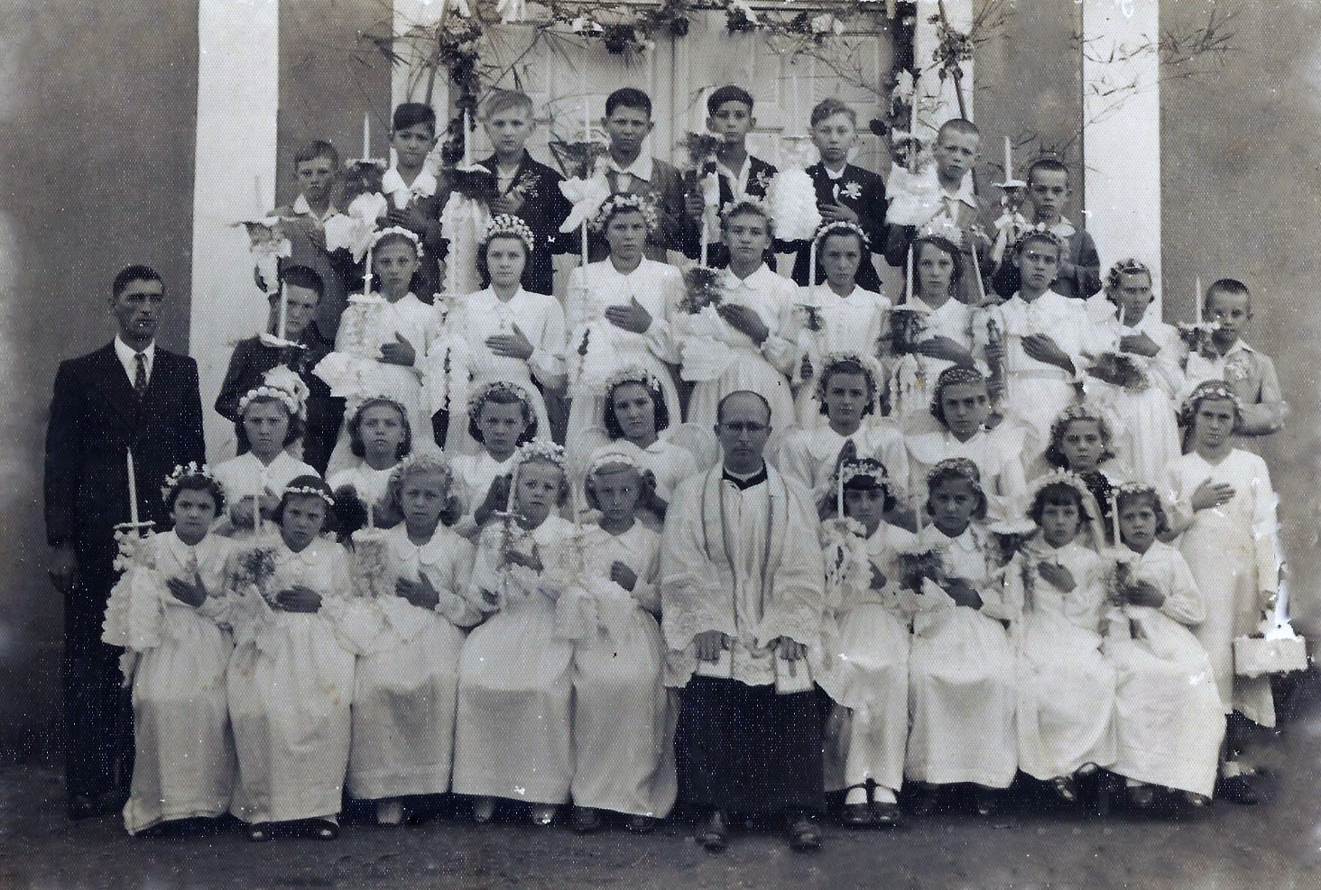
Primeira Comunhão na Capela São João Nepomuceno, Santa Luiza
Turma da Isabel e Lucide – 195?
1ª fila (ao alto): Ardoino Haefliger, Agostinho Thums, Seno Haas, Osvaldo Canal, Armando Thums, Ivo Dobner, Romeu Canal
e Alziro Zwirtes;
2ª fila: Ardoino Haas, Zita Dobner, Liria Dupont, Norma Zwirtes, Lúcia Thums, Valéria Zwirtes, Isabel Gertrudes Sauthier, (falta uma), Edeltraut Thums e
Fábio Tomás Sauthier;
3ª fila: Prof. José Benjamin Thums, Lúcia Dobner, Lúcia Zimmer, Iracema Dupont, Julita Haas, Nair Dupont, Eva Zimmer, Ilária Kurmann e Renata Thums;
4ª fila:Odila Dupont, Anita Canal, Dulce Neis, Alzira Neis, Lucila Dobner, Pe. Theobaldo Becker,
Rita Bondan, Julieta Thums, Lucide Verônica Sauthier e Zenaide Dalcin.

Slide 39
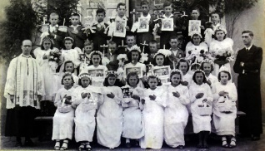
Primeira Comunhão na Capela São João Nepomuceno, Santa Luiza
Isabel de Anjinho – 1958
1ª fila (ao alto): João Haas, Valério Bondan ou Isidoro Zimmer, Atalíbio Dobner, Aléssio Kurmann, Paulo Thums, Nelson Zwirtes, Agostinho e Irineu Haas;
2ª fila: Pe. Theobaldo Becker, Eva ou Lúcia Zimmer, Irides Facchini, Celso Haefliger, Hilário Canal, Ivo Haas, Jaime Sauthier, Nelson ou Antônio Neis, Nila Dobner e Amélia Haefliger;
3ª fila: Elvira Dupont, Eleonora Dupont, Jovita Sauthier, Iria Zwirtes, Nilza Kurmann, Nila ou Teresinha Kurmann e o Prof. José Benjamin Thums;
4ª fila: Lúcia Thums, Selma Dobner, Aurea Facchini, Lúcia Dobner, Iracema Dupont, Nair Dupont, Valéria Zwirtes e Isabel Gertrudes Sauthier.

Slide 40
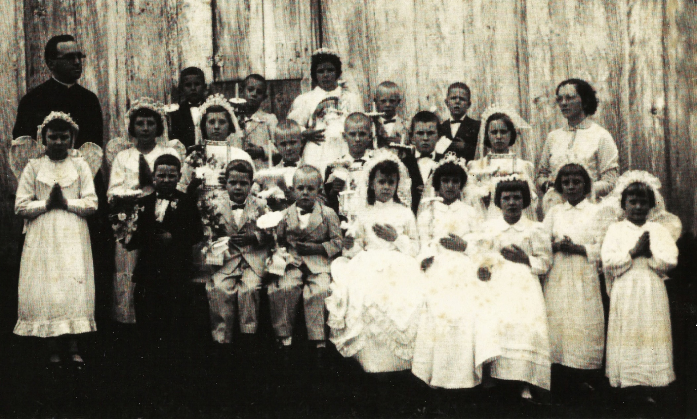
Primeira Comunhão no Paraguassu
Turma do Moisés – 1958
1ª fila (atrás): Pe. Arno Backes, José Dalcin, Ilário Thums, Rosita Gonzatti, Elói Dalcin e Ivo Gonzatti;
2ª fila: Léa Dalcin, Lucide Sauthier, Graciosa Thums, Jílio Pedro Thums, Nelso Dalcin, Olavo Birck, lídia Dalcin e a Prof. Lorena Maria Fritzen Dalcin ( Mª Laurena );
3ª fila: Tarcísio Gabriel Dalcin, Moisés Antônio Dalcin, Rui Dalcin, Deise Birck, Ivone Andreoli, Inês Dalcin, Adélia Thums e Cacilda Thums (Laurena Thums, Cecília Thums e Geni Thums p 146)?

Slide 41
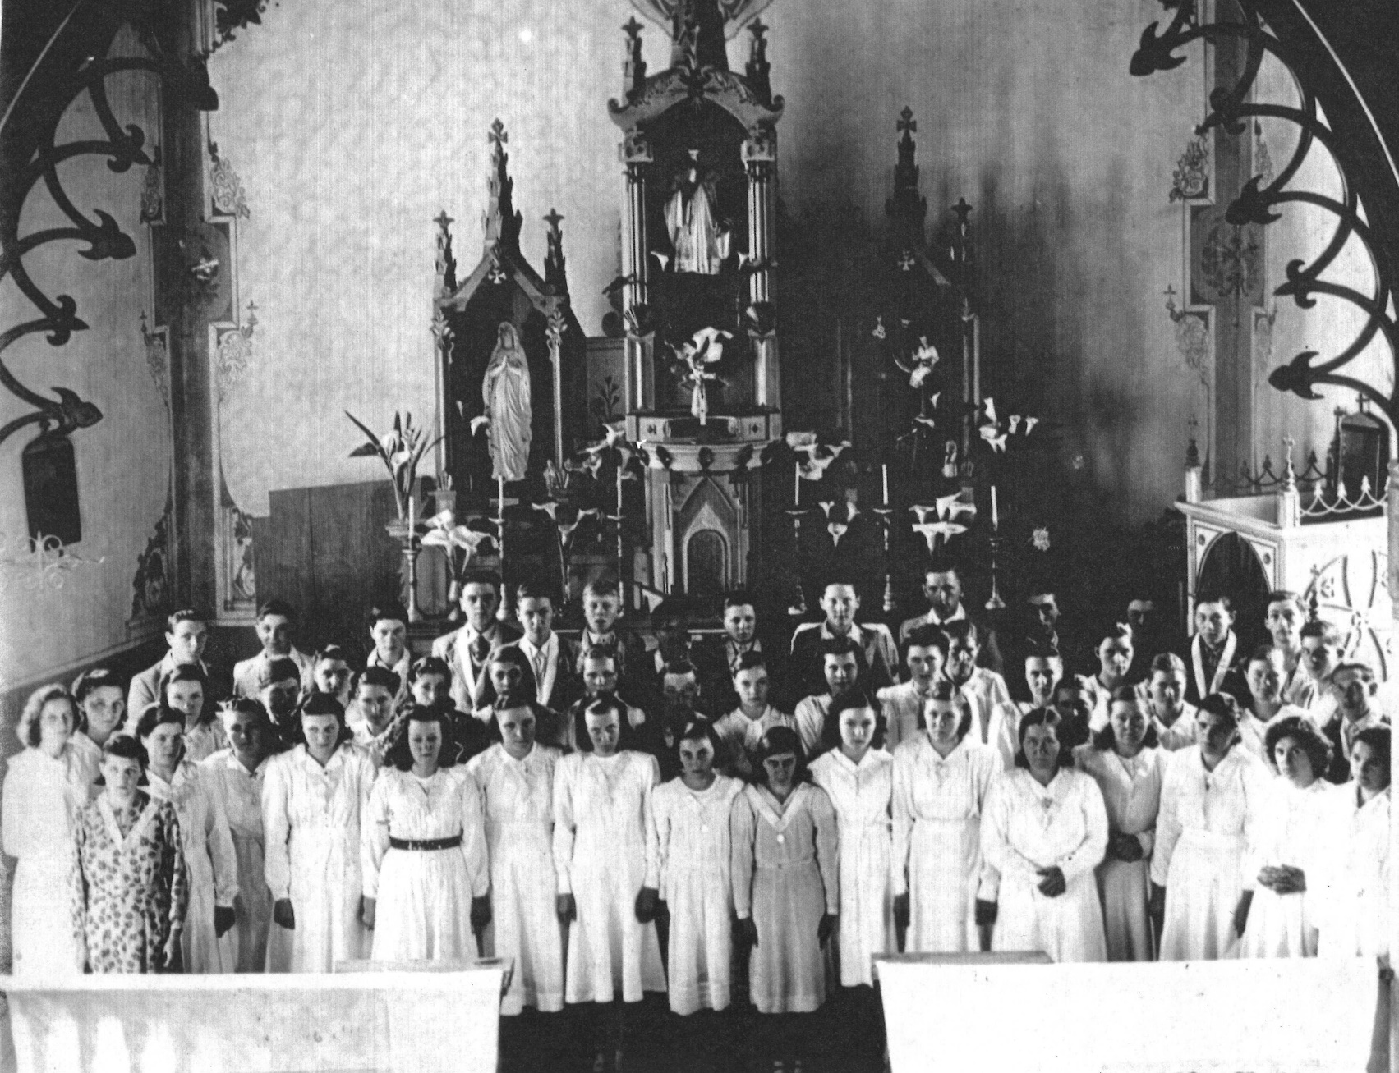
Congregação dos Filhos de Maria
Santa Luiza – 1950
À frente: Irene Neis, Laura Dupont, Emília Haefliger, Nilda Dupont, Ludmila Haas, Emma Thums, Amélia Dupont, Nair e Sônia Haefliger, Selma Dupont, Hilária, Cecília e Maria Haefliger, Regina Thums, Nilsa Dupont e Ana Thums;
2ª fila: Lúcia Haas, Adélia Dupont, Clarissa Haefliger, Catharina Freisleben, Ludmila Dupont, Genoveva Sauthier, Paulina Thums, Agatha Thums Dupont, Agatha Thums Sauthier, Maria Neis,
Zita Dobner, Ida Zwirtes, Inês Sauthier, Maria Thums, Leopoldina Dupont, Apolônia Neis, Ledvina Haefliger, Irma
e Rosalina Thums.
3ª fila: Wilibaldo Thums, Amélio Kurmann, Narciso Dupont, Carlos Dobner, Albino e João Zimmer, Gaspar
e Belmiro Dupont, Rogério Sauthier, Aloísio Thums, Romildo Dupont, Balthazar Haefliger e José Freisleben

Slide 42

Congregação Mariana – Santa Luíza 1954
Sentadas:
Evira Dupont, Liria Dupont, Lídia Dupont, Iria Idalina Dupont, Zita Zwirtes, Francisca Haas, Nila Kurmann e Ilária Kurmann
De pé:
Ideltraut Gertrudes Thums, Maria Thums, Terezinha Dobner, Lúcia Dobner, Norma Zwirtes, Nilsa Kurmann e Clementina Canal
Última fila:
Apolônia Neis, Ana Thums, Rosalina Thums e Paulina Thums

Slide 43

Congregação Mariana – Desvio Machado 19--
Anastácia
Edwiges
Esther Sauthier

Slide 44


Slide 45
VISITAS DE
RELIGIOSOS AO CASAL
CLEMENTE RAYMUNDO SAUTHIER
E LUIZA SERAFINA GEDOZ SAUTHIER

Slide 46
Sua Eminência o Cardeal
DOM VICENTE SCHERER,
da Arquidiocese de Porto Alegre,
em sua visita à Capela de
Santa Luiza, por ocasião das
Bodas de Ouro de
Clemente Raymundo Sauthier
e Luiza Serafina Gedoz Sauthier,
sendo recepcionado pelos jubilantes.

Slide 47


Recepção à Dom Vicente pelo casal Raymundo e Luiza Gedoz Sauthier

Slide 48

Foto em frente à Igreja São João Nepomuceno em Santa Luiza, registrando a visita do
Cardeal Dom Vicente Scherer - 1973
À esq.:
Calixto Bisinella, então Prefeito Municipal de CB,
o prof.
Italvino Richetti,
Ampélio
Carlotto e Emílio José Sauthier
À dir.:
Clemente, Luiza, e Pe. Ademar Agostinho Sauthier

Slide 49

Dom Vicente Scherer confraternizando com Clemente
Raymundo, Luiza Gedoz Sauthier e a Ir. Cacilda
Mercedes
no salão da
Capela de
São João
Nepomuceno
em
Santa Luiza
1973

Slide 50

A RELIGIOSIDADE - CLEMENTE E LUIZA COM O
CARDEAL DOM VICENTE SCHERER

Slide 51

Cônego Pedro Alfredo Gaspary
Pároco da Igreja ‘Nossa Senhora da Conceição’ de São Vendelino.
Período de 1923 a 1960.

Slide 52


Padre Oscar João Colling
Padre Hugo Orth
1947
Coadjutores na Paróquia Nossa Senhora da Conceição de São Vendelino

